Slide 1
第十七章：IO流

Slide 2
IO 介绍和分类
FileOutputStream 字节输出流
FileInputStream 字节输入流
FileReader 字符输入流
FileWriter 字符输出流
Properties 集合
HuTool 工具

Slide 3
IO 介绍和分类
1

Slide 4
IO 流介绍
I : input
输入
(读取)
O : output
输出
(写出)

Slide 5
IO 流介绍
I : input
输入
(读取)
输入流管道
D:\user.txt
Ashen_666 123456
Ajie_888 111111
Java 程序
Ashen_666 123456
O : output
输出
(写出)

Slide 6

IO 流介绍
I : input
输入
(读取)
输入流管道
D:\user.txt
Ashen_666 123456
Ajie_888 111111
Java 程序
注册账号
SanLian666
888888
Ashen_666 123456
输出流管道
O : output
输出
(写出)

Slide 7
IO 流介绍
I : input
输入
(读取)
输入流管道
D:\user.txt
Ashen_666 123456
Ajie_888 111111
Java 程序
注册账号
SanLian666
888888
SanLian666 888888
输出流管道
O : output
输出
(写出)

Slide 8
IO 流介绍
I : input
输入
(读取)
输入流管道
D:\user.txt
Ashen_666 123456
Ajie_888 111111
Java 程序
注册账号
SanLian666
888888
SanLian666 888888
输出流管道
O : output
输出
(写出)

Slide 9
IO 流介绍
I : input
输入
(读取)
O : output
输出
(写出)
数据传输
输入流管道
D:\user.txt
Ashen_666 123456
Ajie_888 111111
SanLian666 888888
输出流管道
Java 程序
输出流管道

Slide 10
IO 流介绍
I : input
输入
(读取)
数据传输
O : output
输出
(写出)
场景1: 读写配置文件、日志文件
场景2: 客户端与服务端的通讯
输入流管道
D:\user.txt
Ashen_666 123456
Ajie_888 111111
SanLian666 888888
输出流管道
Java 程序
场景3: 文件上传下载
...
输出流管道

Slide 11
IO 流体系结构
万能流
InputStream
字节输入流
FileInputStream
字节流
抽象类
抽象类的子类
OutputStream
字节输出流
FileOutputStream
纯文本文件
Reader
字符输入流
FileReader
字符流
抽象类
抽象类的子类
Writer
字符输出流
FileWriter

Slide 12
IO 介绍和分类
FileOutputStream 字节输出流
FileInputStream 字节输入流
FileReader 字符输入流
FileWriter 字符输出流
Properties 集合
HuTool 工具

Slide 13
FileOutputStream
字节输出流
2

Slide 14
FileOutputStream 字节输出流
97
Java 程序
D:\A.txt

Slide 15
FileOutputStream 字节输出流
Java 程序
D:\A.txt
a
97
构造方法 | 说明
FileOutputStream(String name) | 输出流关联文件, 文件路径以字符串形式给出
FileOutputStream(File file) | 输出流关联文件, 文件路径以File对象形式给出
注意事项
关联的文件如果不存在 : 自动创建
存在 : 会清空现有的, 再开始写入

Slide 16
FileOutputStream 字节输出流
Java 程序
D:\A.txt
a
构造方法 | 说明
FileOutputStream(String name) | 输出流关联文件, 文件路径以字符串形式给出
FileOutputStream(String name, boolean append) | 第二个参数是追加写入的开关
FileOutputStream(File file) | 输出流关联文件, 文件路径以File对象形式给出
FileOutputStream(File file, boolean append) | 第二个参数是追加写入的开关

Slide 17
FileOutputStream 字节输出流
Java 程序
D:\A.txt
a
构造方法 | 说明
FileOutputStream(String name) | 输出流关联文件, 文件路径以字符串形式给出
FileOutputStream(String name, boolean append) | 第二个参数是追加写入的开关
FileOutputStream(File file) | 输出流关联文件, 文件路径以File对象形式给出
FileOutputStream(File file, boolean append) | 第二个参数是追加写入的开关
成员方法 | 说明
void write(int b) | 写出单个字节
void write(byte[] b) | 写出一个字节数组
void write(byte[] b, int off, int len) | 写出字节数组的一部分

Slide 18

关流
JDK7版本之前
流对象使用完毕后, 记得调用 close 方法关闭
不然会占用资源
JDK7版本之后

Slide 19
标准的IO异常处理
JDK7版本之前
JDK7版本之后

Slide 20
标准的IO异常处理
JDK7版本之后
格式 :
try (需要调用close方法的对象) {
逻辑代码...
} catch (异常类名 对象名) {
异常的处理方式
}
注意事项
try () 中的对象, 需要实现过 AutoCloseable 接口

Slide 21
IO 介绍和分类
FileOutputStream 字节输出流
FileInputStream 字节输入流
FileReader 字符输入流
FileWriter 字符输出流
Properties 集合
HuTool 工具

Slide 22
FileInputStream
字节输入流
3

Slide 23
FileInputStream 字节输入流
D:\A.txt
abc
Java 程序
97
98
99

Slide 24
FileInputStream 字节输入流
D:\A.txt
abc
Java 程序
97
97
98
98
99
99

Slide 25
FileInputStream 字节输入流
D:\A.txt
abc
Java 程序
97
98
98
99
99
97

Slide 26
FileInputStream 字节输入流
D:\A.txt
abc
Java 程序
97
98
99
99
97
98

Slide 27
FileInputStream 字节输入流
D:\A.txt
abc
Java 程序
97
98
99
97
98
构造方法 | 说明
FileInputStream(String name) | 输入流关联文件, 文件路径以字符串形式给出
FileInputStream(File file) | 输入流关联文件, 文件路径以File对象形式给出
99
注意事项
关联的文件不存在会抛出 FileNotFoundException 异常
文件夹的话会拒绝访问

Slide 28
FileInputStream 字节输入流
D:\A.txt
abc
Java 程序
97
98
99
97
98
构造方法 | 说明
FileInputStream(String name) | 输入流关联文件, 文件路径以字符串形式给出
FileInputStream(File file) | 输入流关联文件, 文件路径以File对象形式给出
99
成员方法 | 说明
int read() | 读取一个字节并返回, 如果到达文件结尾则返回 -1
int read(byte[] b) | 将读取到字节, 放到传入的数组 返回读取到的有效字节个数 如果到达文件结尾则返回 -1
注意事项
关联的文件不存在会抛出 FileNotFoundException 异常
文件夹的话会拒绝访问

Slide 29
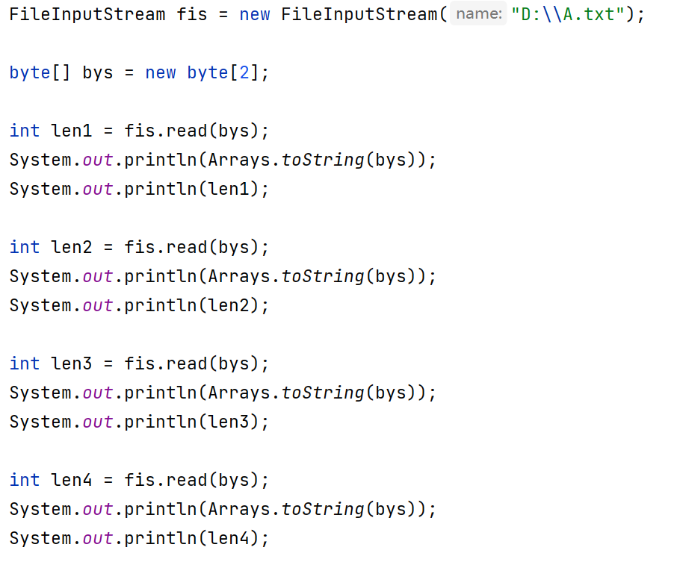
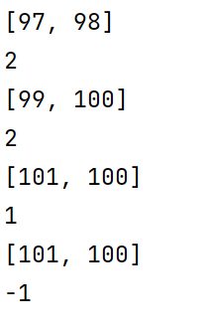
FileInputStream 字节输入流
D:\A.txt
abcde
97
98
99
100
101
byte[] bys
0
1

Slide 30
FileInputStream 字节输入流
D:\A.txt
abcde
97
97
98
98
99
100
101
byte[] bys
0
1

Slide 31
FileInputStream 字节输入流
D:\A.txt
abcde
97
98
99
100
101
byte[] bys
97
98
0
1

Slide 32
FileInputStream 字节输入流
D:\A.txt
abcde
97
98
99
100
101
99
100
byte[] bys
97
98
0
1

Slide 33
FileInputStream 字节输入流
D:\A.txt
abcde
97
98
99
100
101
byte[] bys
97
99
100
98
0
1

Slide 34
FileInputStream 字节输入流
D:\A.txt
abcde
97
98
99
100
101
101
byte[] bys
99
100
0
1

Slide 35
FileInputStream 字节输入流
D:\A.txt
abcde
97
98
99
100
101
byte[] bys
101
99
100
0
1

Slide 36
FileInputStream 字节输入流
D:\A.txt
abcde
97
98
99
100
101
byte[] bys
101
99
100
0
1

Slide 37
FileInputStream 字节输入流
构造方法 | 说明
public String (byte[] bytes, int offset, int length) | 将字节数组转换为字符串 参数1 : 字节数组 参数2 : 起始索引 参数3 : 转换的个数

Slide 38
FileInputStream 字节输入流
创建对象的时候关联文件, 文件不存在就会抛出异常
调用 read 方法读取字节
成员方法 | 说明
int read() | 读取一个字节并返回, 如果到达文件结尾则返回 -1
int read(byte[] b) | 将读取到字节, 放到传入的数组 返回读取到的有效字节个数 如果到达文件结尾则返回 -1

Slide 39
文件拷贝
将 D:\嘿嘿.jpg，拷贝到 E:\ 根目录下
创建输入流对象读取文件
创建输出流对象关联数据目的
读写操作
关流释放资源

Slide 40
IO 介绍和分类
FileOutputStream 字节输出流
FileInputStream 字节输入流
FileReader 字符输入流
FileWriter 字符输出流
Properties 集合
HuTool 工具

Slide 41
FileReader 字符输入流
4

Slide 42
FileReader 字符输入流
用于读取纯文本文件，解决中文乱码问题
构造方法 | 说明
FileReader(String fileName) | 字符输入流关联文件，路径以字符串形式给出
FileReader(File file) | 字符输入流关联文件，路径以File对象形式给出
成员方法 | 说明
public int read() | 读取单个字符
public int read(char[] cbuf) | 读取一个字符数组, 返回读取到的有效字符个数

Slide 43
FileWriter 字符输出流
5

Slide 44
FileWriter 字符输出流
构造方法 | 说明
FileWriter(String fileName) | 字符输出流关联文件，路径以字符串形式给出
FileWriter(String fileName, boolean append) | 参数2: 追加写入的开关
FileWriter(File file) | 字符输出流关联文件，路径以File对象形式给出
FileWriter(File file, boolean append) | 参数2: 追加写入的开关

Slide 45
FileWriter 字符输出流
成员方法 | 说明
public void write(int c) | 写出单个字符
public void write(char[] cbuf) | 写出一个字符数组
public write(char[] cbuf, int off, int len) | 写出字符数组的一部分
public void write(String str) | 写出字符串
public void write(String str, int off, int len) | 写出字符串的一部分
注意事项
Flush后可以继续写出
Close 后不能继续写出
字符输出流写出数据，需要调用flush或close方法，数据才会写出

Slide 46
字符流使用场景：读写纯文本文件
字节流使用场景：不是纯文本文件都用字节流

Slide 47
IO 介绍和分类
FileOutputStream 字节输出流
FileInputStream 字节输入流
FileReader 字符输入流
FileWriter 字符输出流
Properties 集合
HuTool 工具

Slide 48
Properties 集合
6

Slide 49
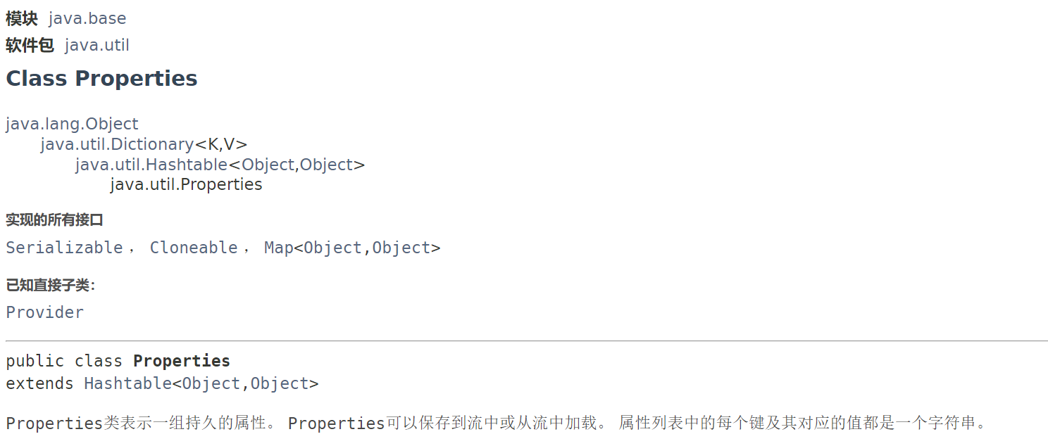
Properties 介绍

Slide 50
Properties 介绍
其实就是一个Map集合
内部存在着两个方法，可以很方便的将集合中的键值对写入文件，也可以方便的从文件中读取 将来加载配置文件的时候很方便
Properties 作为集合的使用
Properties 中和流有关的方法

Slide 51
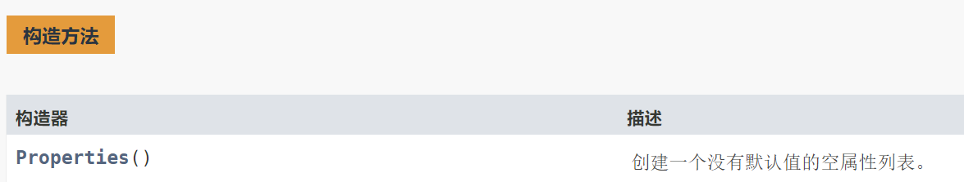
Properties 作为集合的使用
方法 | 说明
Object setProperty​(String key, String value) | 添加(修改)一个键值对
String getProperty​(String key) | 根据键获取值
Set<String> stringPropertyNames() | 获取集合中所有的键

Slide 52
Properties 和 IO 有关的方法
方法 | 说明
void load​(InputStream inStream) | 从输入字节流读取属性列表（键和元素对）
void load​(Reader reader) | 从输入字符流读取属性列表（键和元素对）
void store​(OutputStream out, String comments) | 将此属性列表（键和元素对）写入此 Properties表中，以适合于使用 load(InputStream)方法的格式写入输出字节流
void store​(Writer writer, String comments) | 将此属性列表（键和元素对）写入此 Properties表中，以适合使用 load(Reader)方法的格式写入输出字符流

Slide 53
Properties 本质来说就是一个map集合
内部键和值都是 String 字符串
这个集合中存在着和 IO 有关的方法, 使用方便
重点掌握的方法 :
setProperty(键,值); 添加键值对
getProperty(键); 根据键获取值
load(字节流 | 字符流); 从流中加载键值对
store(字节流 | 字符流); 将键值对写出到文件

Slide 54
IO 介绍和分类
FileOutputStream 字节输出流
FileInputStream 字节输入流
FileReader 字符输入流
FileWriter 字符输出流
Properties 集合
HuTool 工具

Slide 55
HuTool 工具
7

Slide 56

HuTool 介绍
Hutool 是一个小而全的 Java 工具类库，通过静态方法封装，降低相关API的学习成本，提高工作效率

Slide 57
Hutool 常用API
IOUtil 类提供的部分方法展示 | 说明
copy(InputStream in, OutputStream out, int bufferSize) | 字节流拷贝
copy(Reader reader, Writer writer) | 字符流拷贝
readLines(Reader reader, Collection<String> collection) | 按行读取内容到集合
close(Closeable closeables) | 安全关闭流
FileUtil 类提供的部分方法展示 | 说明
touch(filePath) | 创建文件（自动创建父目录）
mkdir(dirPath) | 创建目录（支持多级目录）
copy(srcPath, destPath, isOverride) | 复制文件或目录（可选覆盖）
move(srcFile, destDir, isOverride) | 移动文件或目录

Slide 58

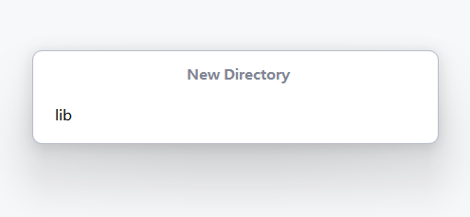
引入 HuTool

Slide 59
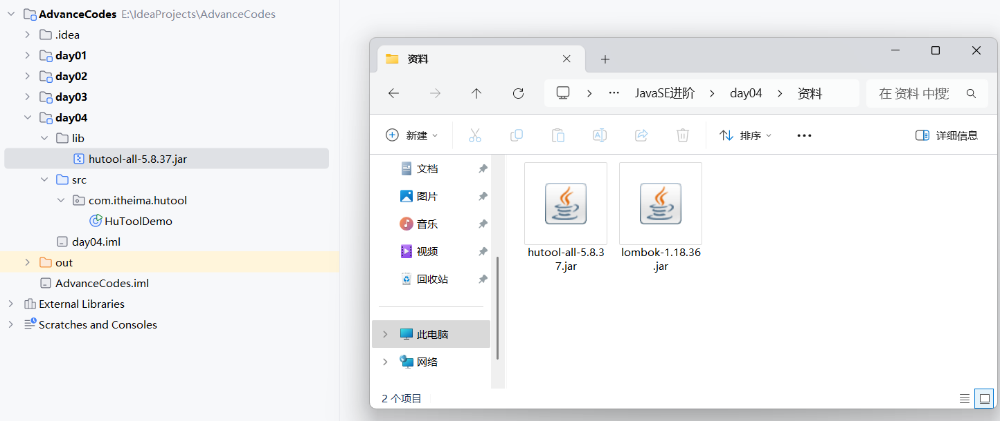
引入 HuTool

Slide 60
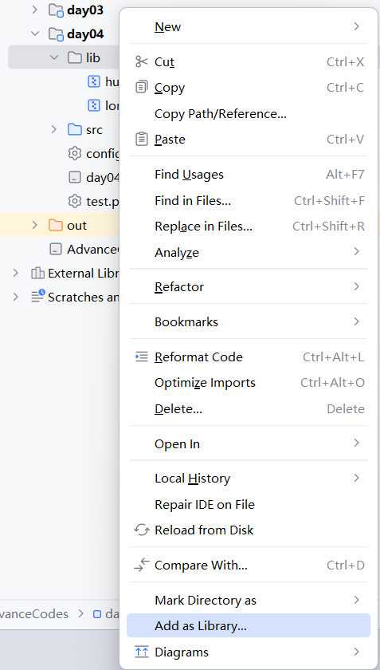
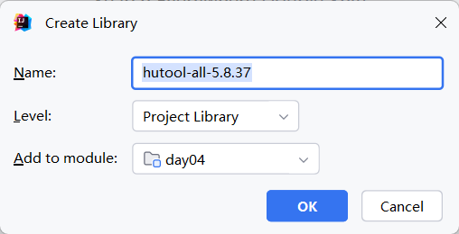
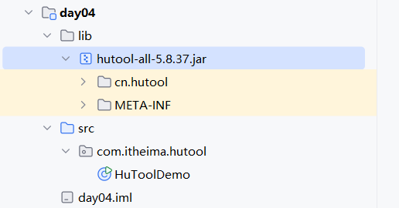
引入 HuTool

Slide 61
Hutool 该工具不属于JDK，使用的时候需要导入jar包
Tips: 这种导jar包的方式较为繁琐，后面学到Maven的时候可以简化

